Slide 1
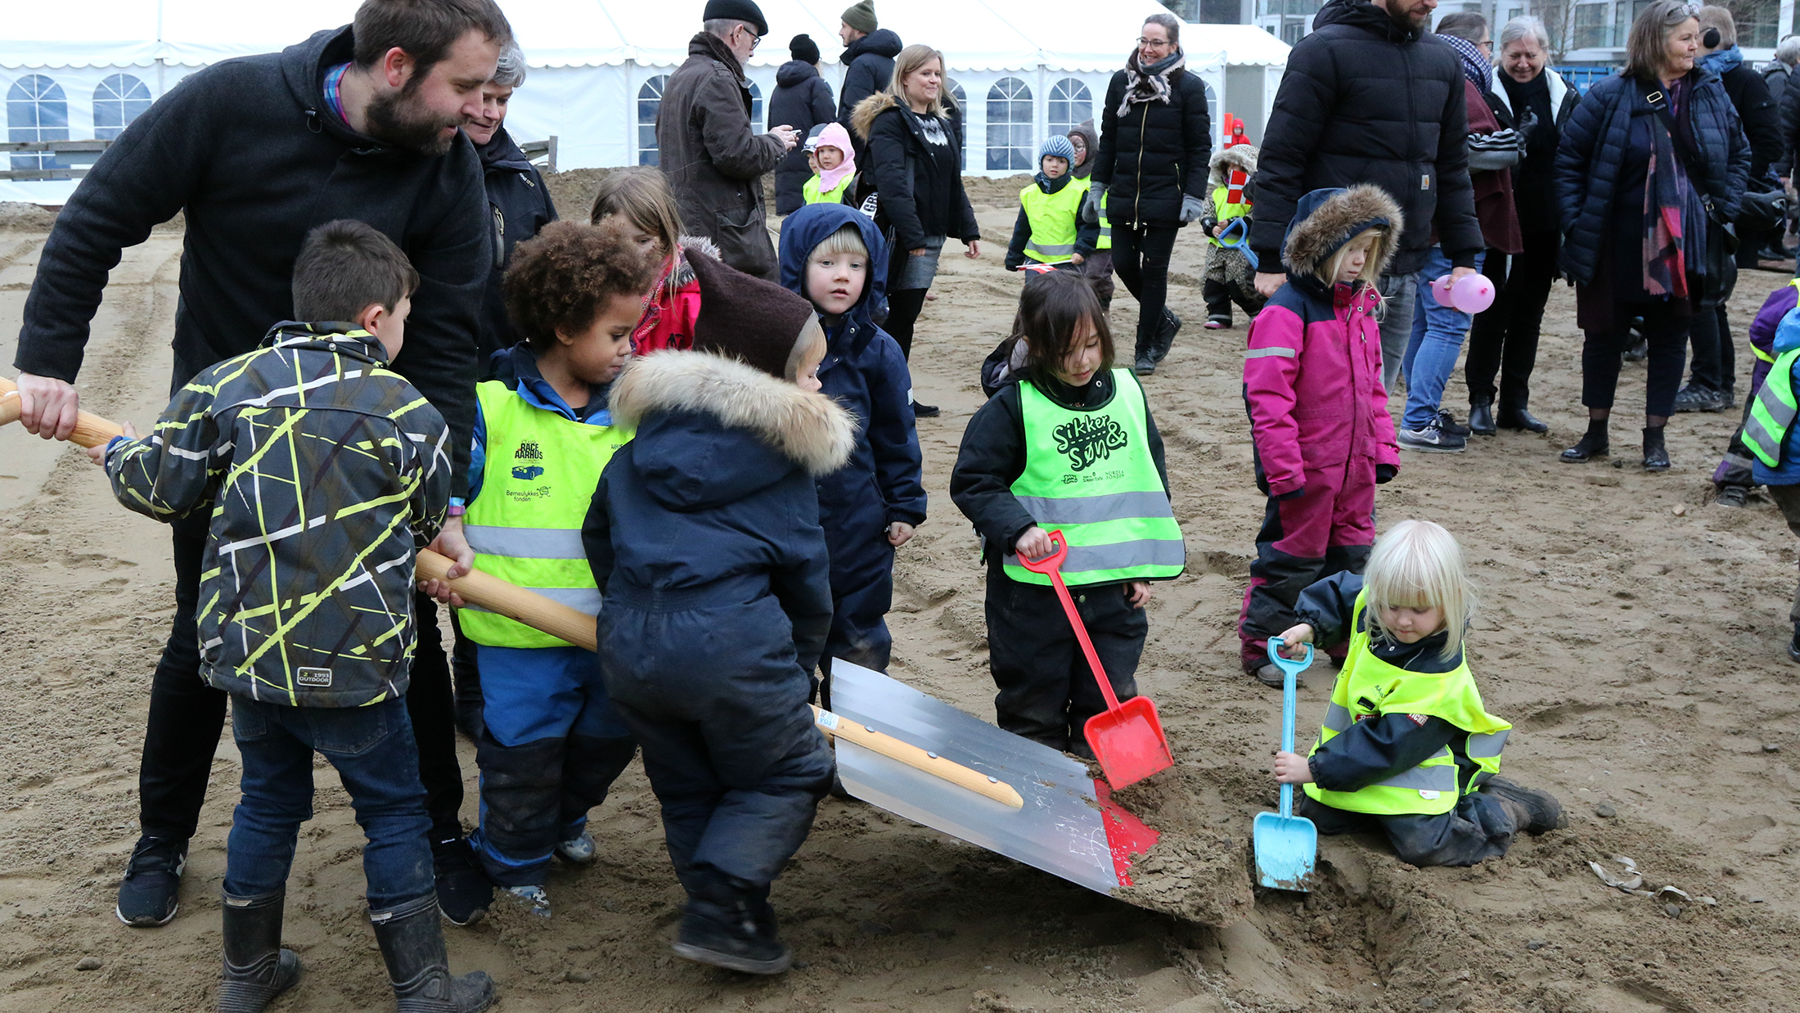

VØLUND OG KLOSTERS ÅRSMØDE DEN 29. MAJ 2018
V. Maj Morgenstjerne

Slide 2
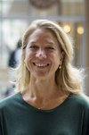
… hvem er jeg?
Sekretariatschef for Aarhus som europæisk Frivillighedshovedstad 2018
Udviklingschef i sundhed og omsorg, Aarhus kommune
Ansvar for strategi og ledetråde, innovationsindsatser, frivillighed og samskabelse. Herunder;
Fælles om Aarhus
Kommune Forfra
Medborgerskabspolitik – samskabelse og styrkelse af frivillighed
Udmøntning af politiske innovationspuljer
§18
Aarhus er af organisationen European Volunteer Centre udnævnt til at være europæisk frivillighovedstad i 2018. Titlen gives til kommuner og byer, som gør en særlig indsats for at fremme frivillighed og skabe gode vilkår for dem, der gerne vil være frivillige.

Slide 3
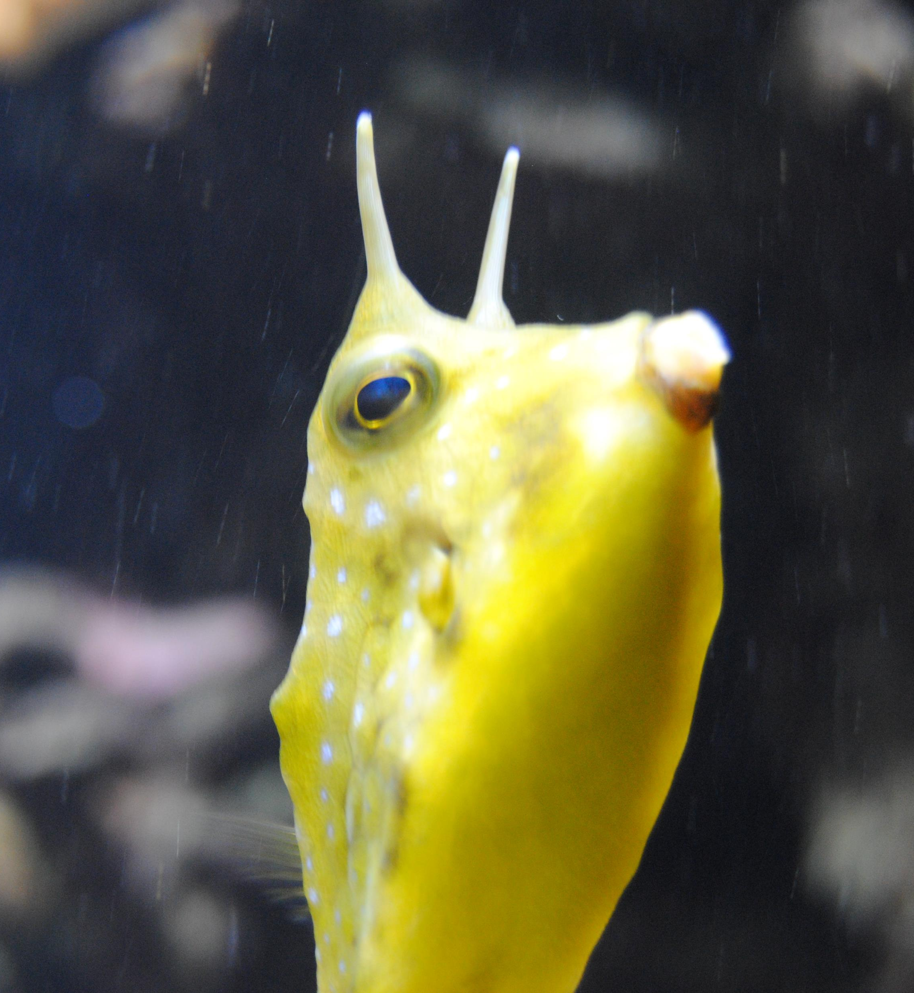
Styring af nye indsatser som udføres i samarbejde med frivillige…
Hva’ for en fisk?
Frivillighed og samskabelse - Eksempler på nye initiativer og tiltag, der er sat i gang på de sociale velfærdsområder.
Hvordan kan frivillige bidrage til dagsordenen for nye veje til velfærd og samarbejdet mellem civilsamfundet, kommune, erhvervslivet og andre aktører?
Bør kommunen tage styring af indsatserne og hvilke risici, kan der være heri?
Kan kommunens styring blive et overgreb mod frivilligheden, og kan man tale om at være ufrivillig frivillig?

Slide 4
Det store spørgsmål..
Kan fremtidens myndighed overhovedet styres?
Hvordan styrer vi i klogt den (måske?) øgede kompleksitet, hvor kravene er stigende og ressourcerne faldende?
01
Hvordan leder vi bedst i et stort krydspres fra modsatrettede interesser?
02
Hvordan skaber vi en fornuftig styringsdialog, der sætter os i stand til reelt af drøfte de mange dilemmaer, der knytter sig til ny velfærd?
03
Hvilke krav til ledelse af fremtidens myndighed kalder de nye former for styring på?
04

Slide 5

Temaer…
Frivillighovedstaden – hvad er det?
Sundhed og Omsorg – et eksempel på udviklingen
Hvad ved vi om frivillighed?
Eksempler på nye veje til velfærd:
  Hvilke indsigter har den givet?
  Hvilke barrierer viser sig?
Perspektiver for fremtiden

Slide 6
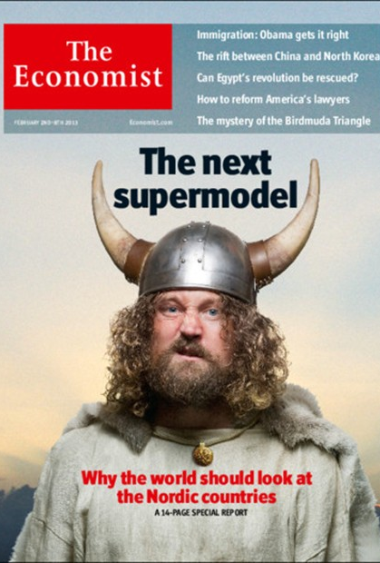
Hvorfor taler vi overhovedet om, hvem der redder velfærdsstaten?
Hvad er det vi kommer fra, og hvor står vi i dag?
→ Fra afhængighed af ”den store stat”, til velfærd som en fælles opgave
Fra Aarhus’ Medborgerskabspolitik:
“Et fælles samfund kræver en fælles indsats. For at fastholde og udvikle et socialt, økonomisk og bæredygtigt velfærdssamfund kræver det, at politikere, borgere, virksomheder, foreninger og medarbejdere i kommunen gentænker måden, vi er sammen om Aarhus.”

Slide 7
Frivillighovedstad 2018 events
2019
2018
ÅBNING
Januar 2018
FOLKETS MØDE
September 2018
EN NY
BEGYNDELSE
December 2018

Slide 8
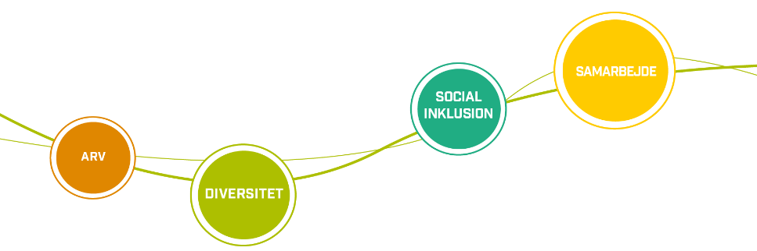
FH18
FH18
Fejring og anerkendelse
#Delditfælles-skab
Nye veje til velfærd
Målet:
Det skal være nemt, sjovt og tilgængeligt at være frivillig

Slide 9
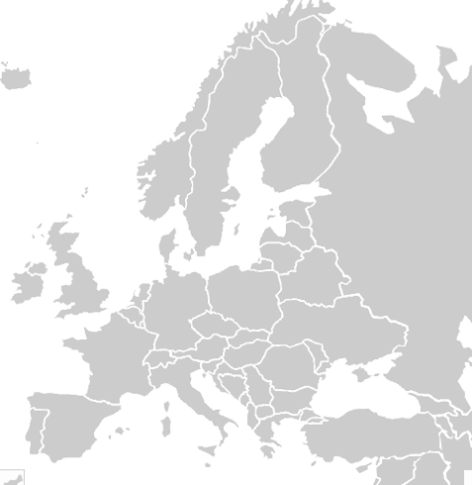

European Capital of volunteering
Barcelona 2014
Lissabon 2015
London 2016
Sligo 2017
Aarhus 2018

Slide 10
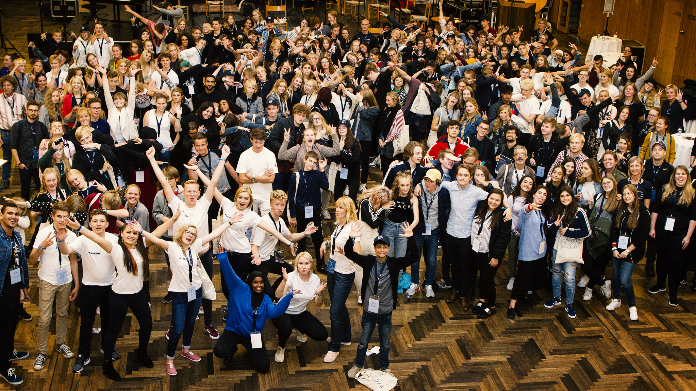
Hvad ved vi om frivillighed?

Slide 11
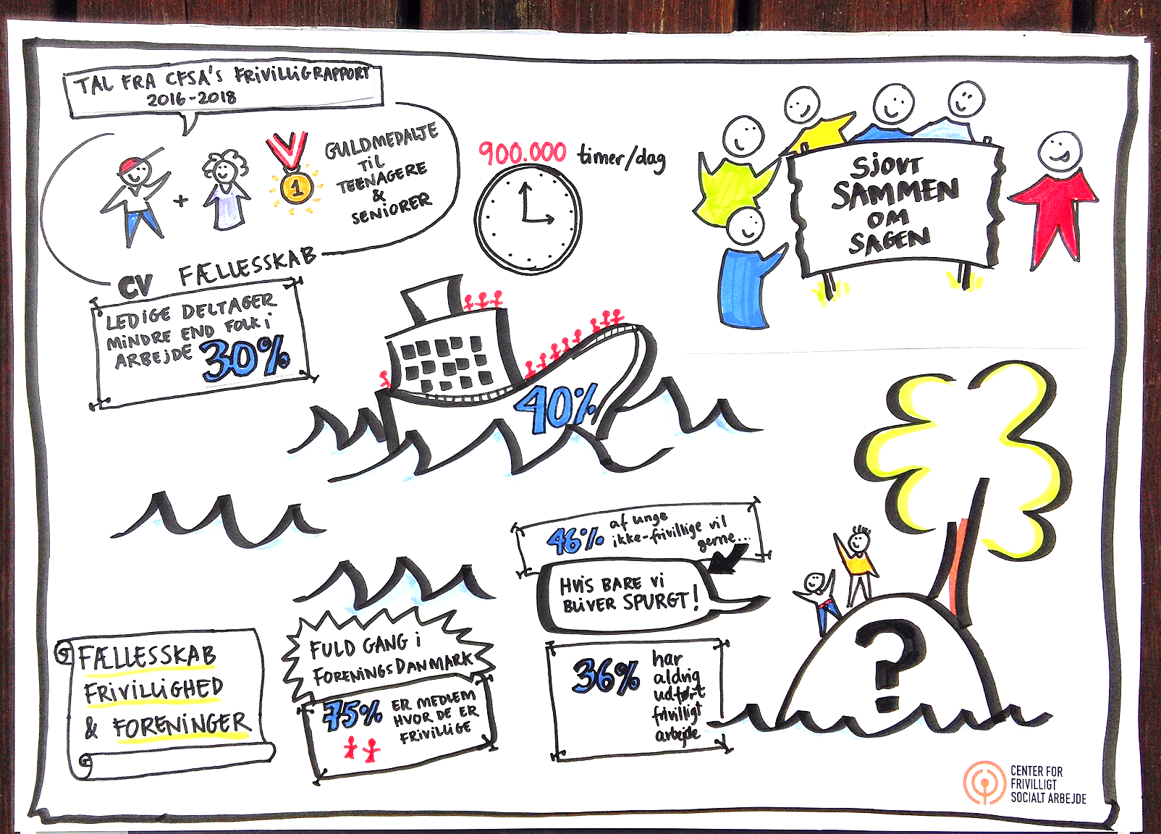

Hvad ved vi om frivillighed I
Fra Center for Frivilligt Socialt Arbejdes frivilligrapport 2016-2018

Slide 12
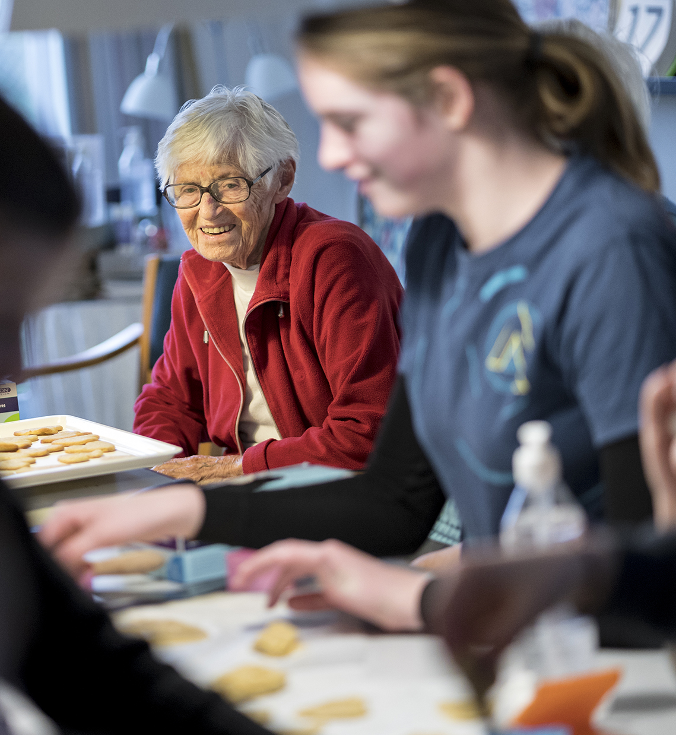
Hvad ved vi om frivillighed II
Frivillige fællesskaber kan være vejen til bedre mental sundhed;
Personer, der gør noget aktivt og meningsfuldt med andre, har op til fire gange så høj sandsynlighed for at have høj mental sundhed (Statens Institut for Folkesundhed)
Personer, der laver frivilligt arbejde, har et lige så sundt helbred som fem år yngre ikke-frivillige (studie på tværs af EU-lande)
Der er en stærk sammenhæng mellem lykke og frivilligt arbejde på samfunds- og på individniveau (internationalt studie)
Notes:
Ensomhed er en af de største udfordringer for danskernes mentale sundhed og Sundhedsstyrelsen vurderer, at de samfundsøkonomiske omkostninger forbundet med ensomhed er ca. 8 mia. kr. om året.

Slide 13
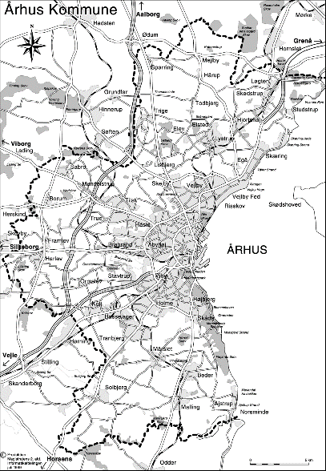
Et MSO landkort
Det vil vi gerne have mere af!
Sundhed og Omsorg i Aarhus som eksempel
Mødesteder, faciliteter og aktiviteter i 4 frivillighuse og
på 36 lokalcentre
Samarbejdsaftaler med foreninger/organisationer og kulturelle institutioner
Frivilligcentret for seniorer varetager kommunikation, rådgivning og kurser
Frivilligrådet rådgiver Rådmanden ifm. tilskud til frivilligt socialt arbejde (§ 18) og tager af egen drift relevante emner og temaer op
Samarbejder med ca. 3000 frivillige og ca. 100 råd på lokalcentre og plejehjem
7 Frivilligkoordinatorer faciliterer og understøtter lokalt

Slide 14


Sundhed og Omsorg 2018
  Styr på fundamentet
  - Ny rolle og stillingsbeskrivelse for frivilligkonsulenterne (playmakeruddannelse)
  - Nedsat Task Force for Frivillighed og Medborgerskab
  Besluttede fokusområder
  - Understøtte borgernes ideer og initiativer lokalt
  - Styrket samarbejde med foreninger og lokale aktører
  - Styrket anerkendelse og synliggørelse af frivillige
  - Samskabelsesinitiativer: sammen om fællesskaber for flere
  Hvad skal (også) til
  - Øget tilgængelighed til faciliteter og lokaler
  - Fokus på samarbejde mellem professionelle og frivillige
  - Nedbryde bureaukrati og lovgivningsmæssige barrierer

Slide 15
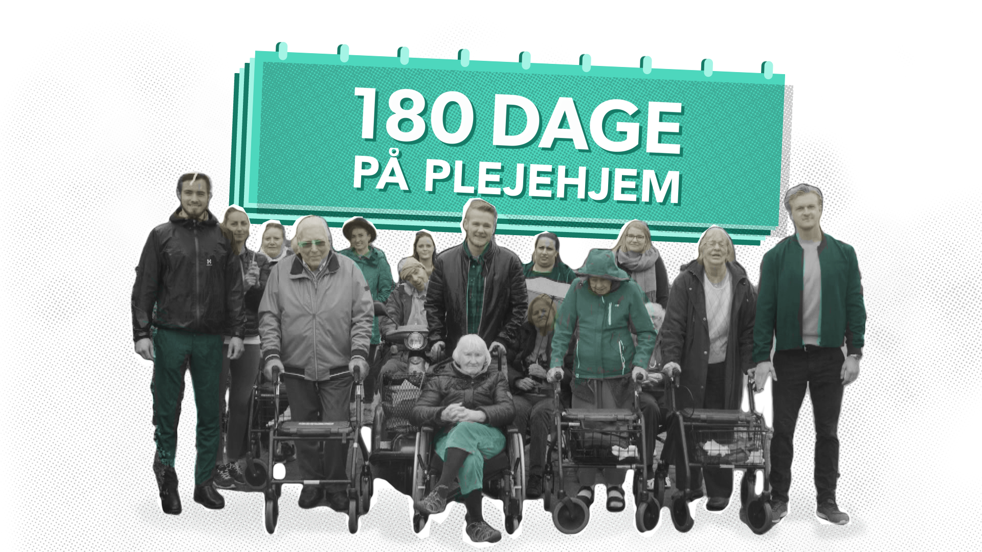
Et par eksempler:
- 180 dage på plejehjem
- Fællesspisning på Borgvold
- Morgenaflevering i Lynghoved

Slide 16
.. Og bøvlet der pipler frem?
Udvalgte eksempler
Busser
Rengøring
Udlejningsretningslinjer
Køkkener
Data/PC’er
Konflikter
Råd
Forsikringer
Fagforeninger
Penge
Fastholdelse
Mobning
Faglighed/frivillighed
Værkstedsmaskiner og Arbejdstilsyn
Nogen gange er det nemmeste ..
At sige NEJ

Slide 17
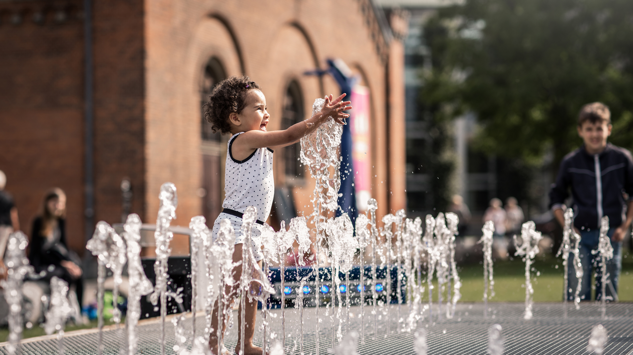
Hvilke løsninger kalder det på?

Slide 18
Hvordan understøtter vi det billede og hvad kræver det af os i fremtiden?
Mellem strakt arm og kærlig omfavnelse – hvordan finder vi den ‘gyldne mellemvej’?
Vi skal være der for hinanden og se på opgaven og opgave(for)delingen
Og så er det vigtigt, hvordan vi snakker om det!

Slide 19
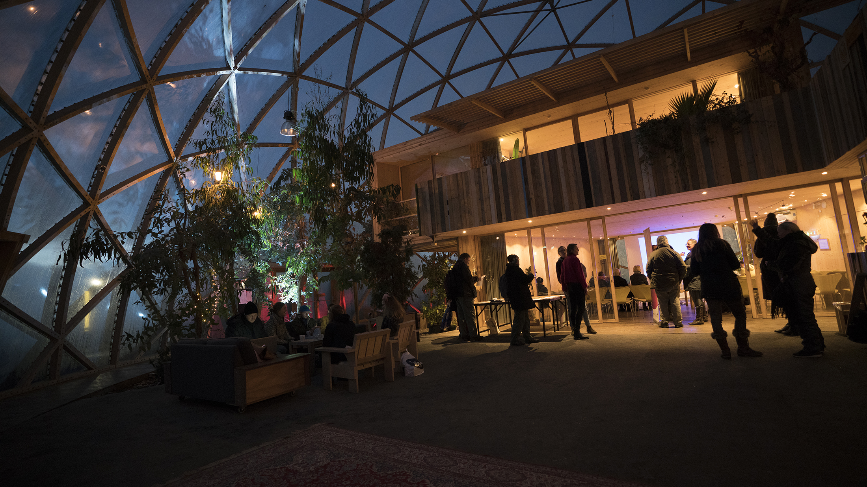
SNAK MED SIDEMANDEN

Slide 20
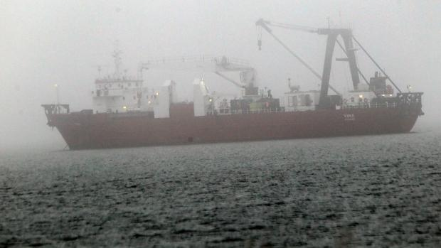

Slide 21
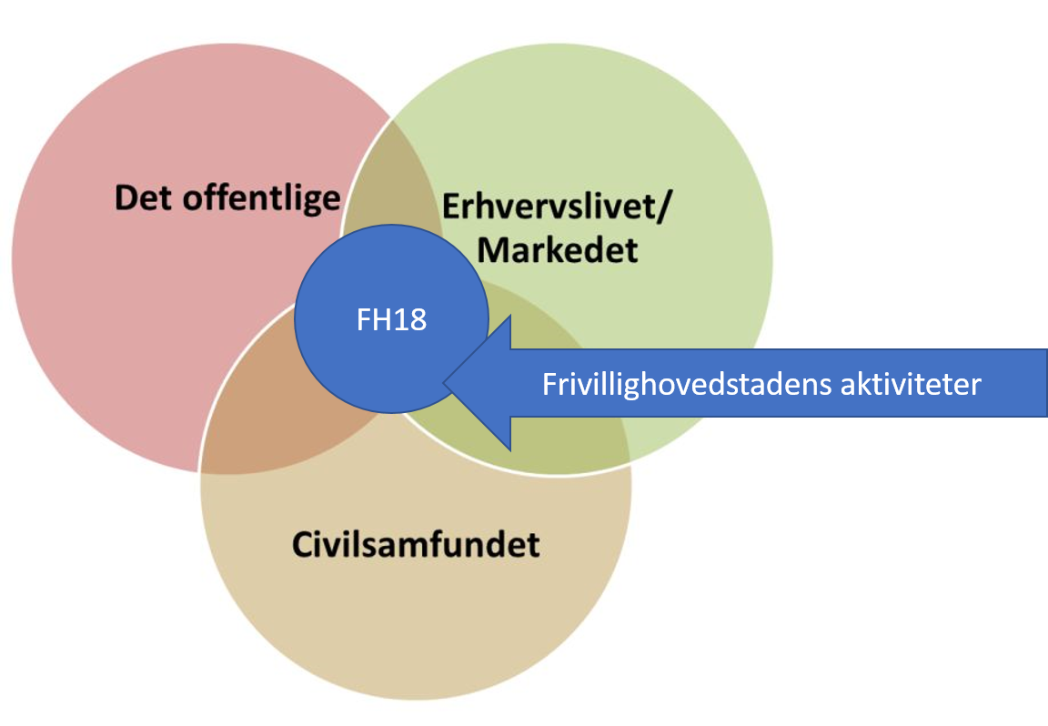
Hvor kommer Frivillighovedstad 2018 ind i billedet?
Frivillighovedstad 2018 er en fælles øvebane, hvor vi i fællesskab kan afprøve nye veje til velfærd
En øvelse i, at kommunen ser udad, indad og fremad!

Slide 22
Indsigter so far…
Den brændende platform – start med ”hvorfor’et” – ikke direkte til ‘hvad’
Dialog – begreber – tillid – sprog – åbenhed – synlighed – succesdeling – opmærksomhed – politik
Ejerskab! Fra alle
Tillid – invester i den sociale kapital
Retænk roller og opgaver
Få tågen til at lette – tegn landkortet

Slide 23
Vi (I) skal…
Udfordre hinanden på, hvad der er fremmende for høj handlingskapacitet hos den enkelte og høj samskabelse om velfærdsopgaverne.
Finde ud af hvornår og hvordan ’systemet’ bedst giver plads til mennesket - og hvordan ’systemet’ arbejder med begreber som relationer og tillid i en faglig verden?

Slide 24
Samskabelse og Frivillighed
Dilemmaland…
Frivillighed og myndighed rummer en snitflade til faglighed: der er et dilemma imellem det frivillige kan ind i velfærdsopgaver ”de ikke betalte relationer” og så det at frivillig netop er frivillige og ikke har fagligheden – glidning der giver fraværet af fagligt uddannet medarbejdere og manglende socialt tilsyn? Og så kan det gå grueligt galt….
Myndighed rimer på service-, sundheds- og forvaltningslov = det lovgivningsmæssige/administrative grundlag, som kommunen træffer sine afgørelser på
= Mens frivilligområdet skriger det på gentænktning (beskæftigelsesforvaltningen, økonomiske støttestrukturer og tildelingsprincipper, dokumentation)
- De ufrivilligt frivillige? Måske de pårørende – skal der findes en ”pårørendepligt” og er den i modsætningsforhold til vores velfærdsstatsmodel, der netop handler om, at alle får den hjælp de har brug for og ikke skal være afhængige af velgørenhed, almisser, familier eller fattiggården?

Slide 25
Dilemmaland II
Styring af frivillighed: I sig selv et paradoks – hvordan styrer man noget, der skal være frivilligt og hvem har retten til det – de pointe om armslængde og kærlig omfavnelse har særligt sin berettigelse her kombineret med et dilemma i, at hvad nu hvis netop det, at vi ikke har ”spændt de frivillige fællesskaber” for en velfærdsdagsorden er det, der gør, at de kan det de kan.
Hvad nu hvis vi i vores styring (=målfastsættelse, realisering af ressourcer mv) netop kvæler styrken i det frivillige – godt eks er at unge på kant gerne vil være en del af fællesskaber, der handler om de ting som alle andre unge gerne vil og ikke om, at de er ensomme, psykisk sårbare eller på kant.
Eller når vi sætter idræftforeningerne for diabetesforebyggelse skal vi huske, at dem der er i idrætsforeningerne er der, fordi det er sjovt og giver mening ikke fordi de tænker på, at de skal undgå at få diabetes – nedenfor et par citater vi lige har fået, der siger noget om, hvorfor folk er frivillig i 1900:
Jeg laver ofte frivilligt arbejde både som træner og andet, fordi jeg mener, det er vigtigt i en forening, at alle trækker på samme hammel. Det er skønt at se, når medlemmer i en klub yder en indsats, så andre kan få glæde af det. ‪
‪- Jeg er frivillig fordi det giver energi at løfte i flok, og det er fedt når man kan mærke at man er med til at gøre en forskel.
- Jeg er også frivillig i forbindelse med Royal Run - skal dele startnumre ud søndag og stå i kaffevogn mandag ‪😀 Jeg laver mange frivlligopgaver i Aarhus 1900 - det er mit 2. hjem. Det giver mig energi at tilbyde mine kompetencer være sammen med andre engagerede medlemmer; det er fedt at ved med til at løfte forskellige opgaver, mens vi sammen bygger en stærk klub, styrker mangfoldigheden og får nye oplevelser i flok

Slide 26
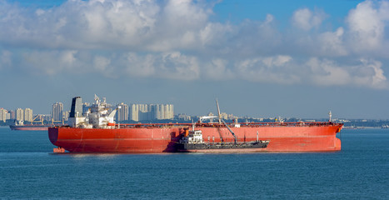

Slide 27
Så … Fremtidens velfærd… hvem løser den?
  Løsninger:
  Frivillige
  Robotter? Teknologier?
  ….Og knald god offentlig forvaltning
Udfordringen:
  Når de frivillige bliver vagthund…
  Når myndigheden ikke er i verdens klasse
  For hvad sker der så?
  `Mix up i roller og det vi hver især er gode til
  Hvad er løsningen?
  Et stærkt civilsamfund
  Klarhed - Væk med gråzoner
  Fælles begreber – og dialog
  Forskning og effekt
  Retænkning af kommunens – og andres roller – OG opgaver

Slide 28
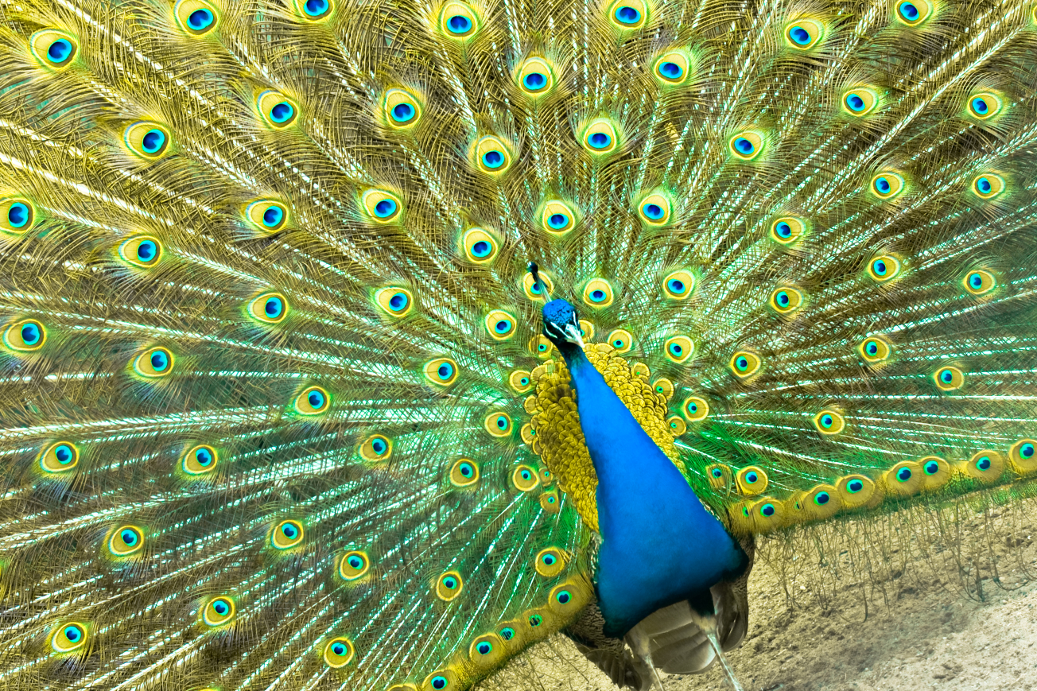
Tak for i dag/ V. Lone
Folkets Møde om frivillighed d. 21.-23. september i Aarhus.
--
Hjemmeside:
www.frivillighovedstad.dk
Facebook:
Aarhus 2018 – Europæisk Frivillighovedstad
Instagram:
@aarhus_2018_frivillighovedstad
LinkedIn:
Aarhus 2018 – Europæisk Frivillighovedstad
TAK FOR ORDET

